Slide 1
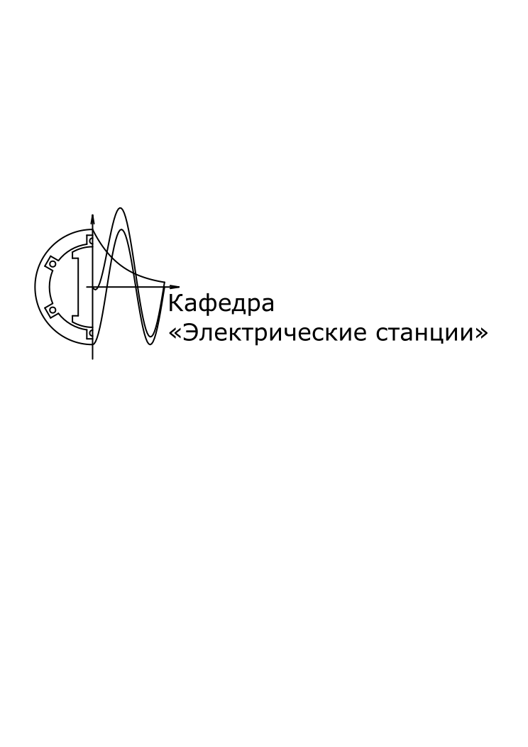
Научная работа, Питон и Юпитер
Гусев Олег Юрьевич
gusevoy@gmail.com

Slide 2
Традиционные направления научной деятельности
1. Теория
2. Эксперимент
3. Численный анализ (computation)

Slide 3
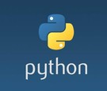
Что такое Python?
Современный, объектно-ориентированный, высокоуровневый язык общего назначения.
Python:
простой
выразительный
с маленьким «порогом» входа
большая стандартная библиотека
огромная коллекция дополнительных модулей
большое сообщество
открытый исходный код

Slide 4
Почему Python?
большое сообщество
богатая экосистема библиотек нацеленных на научную работу (nympy, scipy, matplotlib)
хорошая производительность, из-за наличия вычислительных модулей написанных на низкоуровневых языках (C, Fortran), поддержка: blas, lapack, intel MKL
хорошая поддержка параллельных мультипоточных вычислений
оптимизация для использования GPU (OpenCL, CUDA)
бесплатно, открытый код

Slide 5

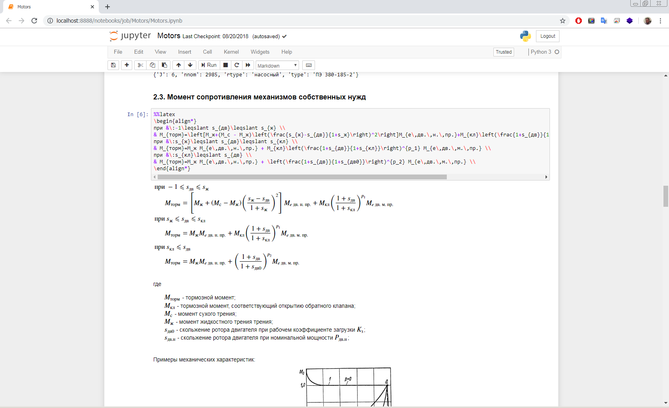
Что такое Jupyter?
Интерактивная оболочка для языка Python, основанная на разметке HTML и представляющая широкие возможности оформления расчетов.

Slide 6


⬅ Два пути ➔
Путь исследователя
Путь самурая
Устанавливаем Anaconda
https://www.anaconda.com/
Готово!
Устанавливаем Python
https://www.python.org/
Устанавливаем Visual Studio Code https://code.visualstudio.com/
Устанавливаем модули через pip
pip install matplotlib

